Slide 1
Walka z obowiązkiem szczepień – analiza komentarzy przeciwników szczepień na Facebooku.
Krzysztof Klimiuk
Karolina Biernacka
Dr hab. Łukasz Balwicki

Slide 2
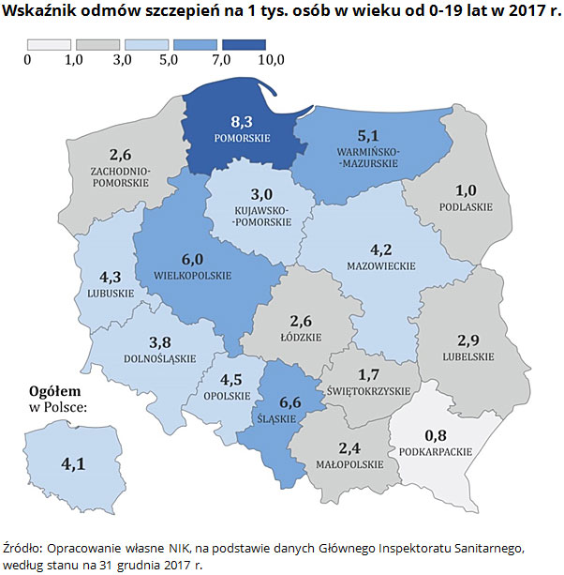
Wprowadzenie
- w Polsce istnieje obowiązek szczepienia zgodnie z kalendarzem szczepień
- liczba przypadków chorób zakaźnych rośnie z każdym rokiem
-rośnie odsetek odmów szczepień
https://mamdziecko.interia.pl/zdrowie/news-coraz-wiecej-odmow-szczepien-mapa-wstydu-pokazuje-skale-zjaw,nId,2609446
[05.12.2019]

Slide 3
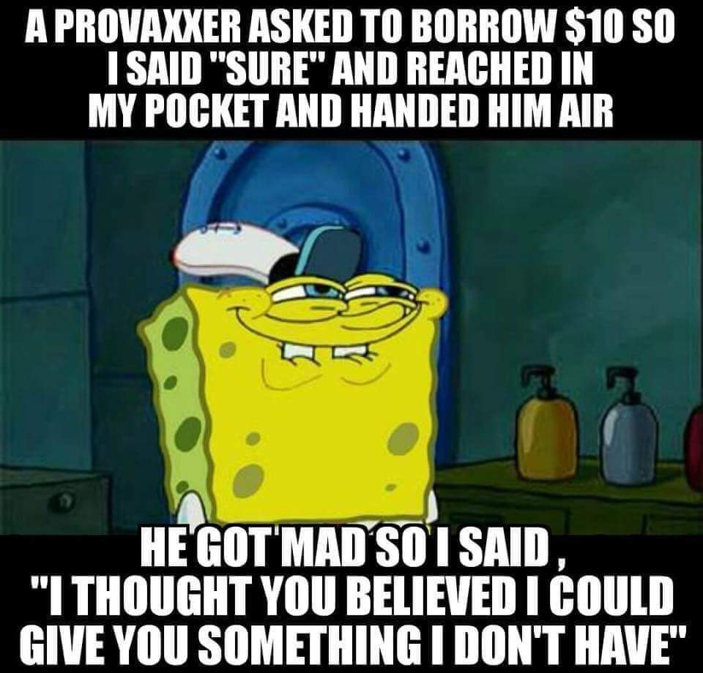
Cele
Celem badania jest analiza argumentacji, jaką posługują się w mediach społecznościowych przeciwnicy obowiązkowych szczepień dzieci.

Slide 4
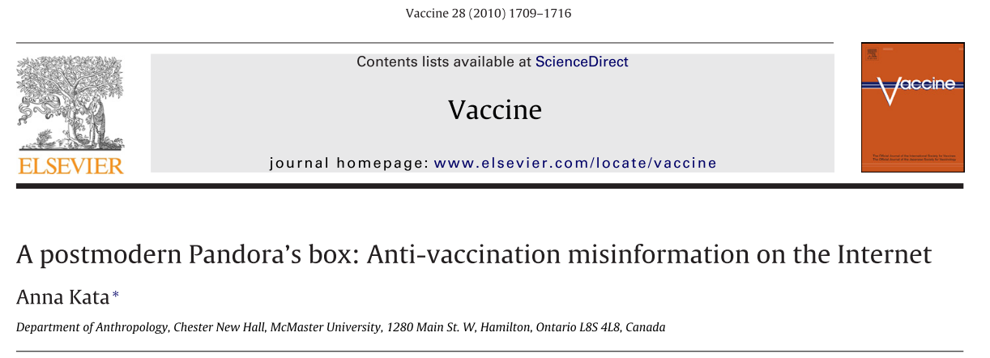
Metody
- Materiałem było 18675 komentarzy ze strony na Facebooku: ,,Ogólnopolskie Stowarzyszenie Wiedzy o Szczepieniach "STOP NOP”, które zostały zamieszczone w okresie: 01.05.2019 - 31.07.2019
- Metody: analiza ilościowa przez dwoje badaczy, pod względem zawartej treści według zmodyfikowanej metody opracowanej przez Kata; Statystyka opisowa

Slide 5
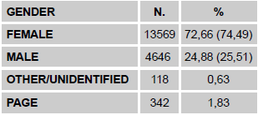
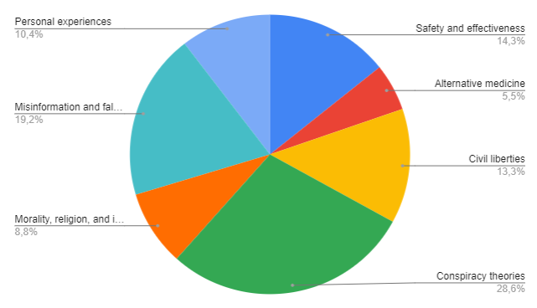
Wyniki
3912 z 18675 komentarzy

Slide 6
Wyniki
Teorie spiskowe/poszukiwanie prawdy – 28,60%

Slide 7
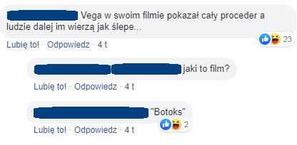
Wyniki
Dezinformacja – 19,22%

Slide 8
Wyniki
Bezpieczeństwo i skuteczność – 14,28%

Slide 9
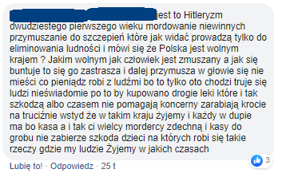
Wyniki
Prawa obywatelskie – 13,26%

Slide 10
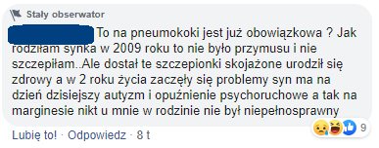
Wyniki
Własne doświadczenia – 10,43%

Slide 11
Wyniki
Moralność, religia i światopogląd - 8,76%

Slide 12
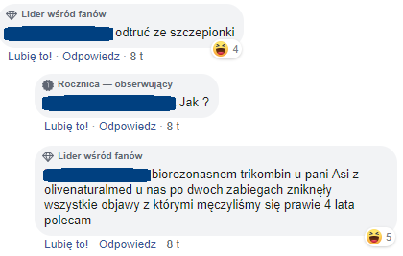
Wyniki
Medycyna alternatywna – 5,45%

Slide 13
Wnioski
- Stosunkowo duża ilość treści skoncentrowanych w kategoriach teorii spiskowych i dezinformacji może świadczyć o tym, że jest to społeczność cechująca się brakiem zaufania do naukowych osiągnięć medycyny.
- Zaskakująco wiele komentarzy dotyczyło własnych negatywnych doświadczeń ze szczepieniami, co kontrastuje z oficjalnymi statystykami występowania NOP.
- Promocja szczepień powinna odnosić się do argumentacji oponentów szczepień.

Slide 14
Dziękujemy za uwagę.

